Slide 1
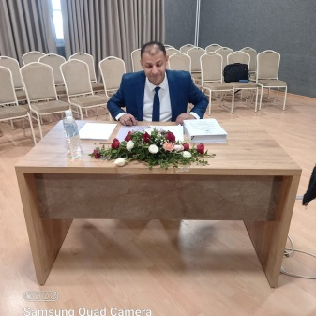
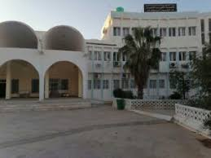
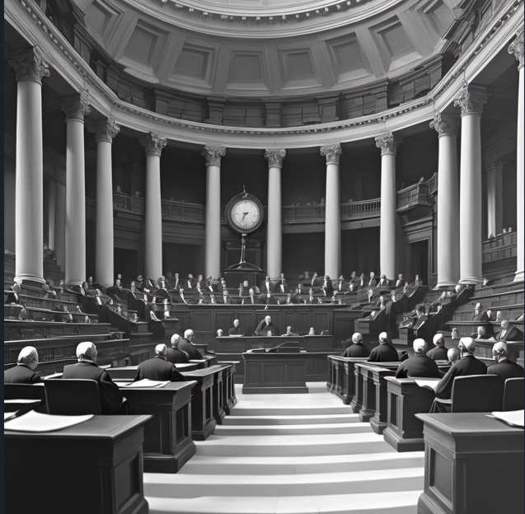
02نوفمبر 2024
جامعة التكوين المتواصل الوادي
تاريخ النظم القانونية
فؤاد العربي قدوري
دكتور في القانون الخاص

Slide 2
08 اكتوبر 2024
جامعة التكوين المتواصل الوادي
تاريخ النظم
فؤاد العربي قدوري
دكتور في القانون الخاص

Slide 3
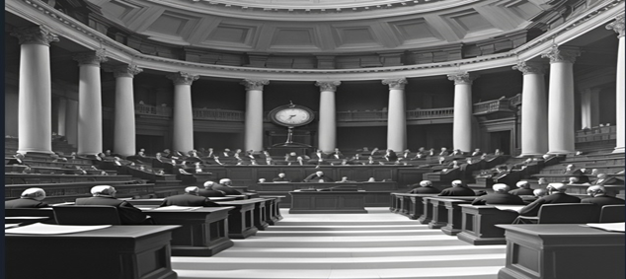
المقطع الرابع:
النظم القانونية في الحضارات القديمة (القانون الروماني)
الأهداف :
التعرف على أهم ترسانة قانونية أثرت على كل القوانين الحديثة لا يمكن لدارس قانون أن يتجاهلها.
02-11-2024 د.فؤاد العربي قدوري
جامعة التكوين المتواصل الوادي .ليسانس حقوق س1

Slide 4
تمهيد
تتمثل أهمية القانون الروماني في كونه مصدرا لمعظم القوانين الحديثة فقد أخذ القانون الفرنسي الحديث أحكامه عن القانون الروماني وكذلك تأثر به القانون الجرماني والقانون الإنجليزي لهذا أصبح القانون الروماني مادة قائمة بذاتها تدرس في الجامعات و المعاهد في المجال القانوني.
ويرجع الفصل إلى الرومان في اعتبار القانون علما قائما بذاته بعد أن كان ممزوجا بقواعد الدين والفلسفة والأخلاق، كما وضعوا التقسيمات القانونية، وجعلوه على شكل قواعد عامة بعد أن كانت حلول فردية وبينوا كيفية تكميل النقص الظاهر في القواعد القانونية وسبيل تفسيرها حتى تتلاءم مع التغيرات المجتمع وهذا ما يسمى بالفقه.
02-11-2024 د.فؤاد العربي قدوري
جامعة التكوين المتواصل الوادي .ليسانس حقوق س1

Slide 5
القانون الروماني:
هو مجموعة القواعد و النظم القانونية التي كانت سائدة في المجتمع الروماني منذ إنشاء مدينة روما عام 745 ق.م ، حتى وفاة الإمبراطور جستنان سنة 565م.
لهذا قال بعضهم : " إن روما فتحت العالم ثلاث مرات الأولى بجيشها والثانية بدينهاوالثالثة بقانونها "
02-11-2024 د.فؤاد العربي قدوري
جامعة التكوين المتواصل الوادي .ليسانس حقوق س1

Slide 6
القانون الروماني:
هو مجموعة القواعد و النظم القانونية التي كانت سائدة في المجتمع الروماني منذ إنشاء مدينة روما عام 745 ق.م ، حتى وفاة الإمبراطور جستنان سنة 565م.
02-11-2024 د.فؤاد العربي قدوري
جامعة التكوين المتواصل الوادي .ليسانس حقوق س1

Slide 7
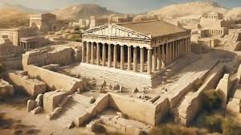
أهم القوانين
تاريخ الحضارة اليونانية
مراحل:
1-العصور المظلمة اليونانية: 1100ق.م-750ق.م.
02- العصر القديم:
750ق.م-480ق.م
03-العصر الكلاسيكي:
500ق.م-323ق.م
04- العصر الهيليني:
323ق.م-146ق.م
نشاة المحاماة
قانون دراكون621ق.م
قانون صولون 594ق.م
02-11-2024 د.فؤاد العربي قدوري
جامعة التكوين المتواصل الوادي .ليسانس حقوق س1

Slide 8
تمهيد
1-العصور المظلمة اليونانية:
1100ق.م-750ق.م.
تنتمي الحضارة الإغريقية إلى الحضارة الغربية هي و الحضارة الرومانية ولم يعرف الغرب الكتابة إلا منذ قرن العاشر قبل الميلاد عندما نقل الإغريق الحروف الهدائية عن الفينيقيين و منذ تلك الوقت صدرت عدة تقنيات. وقد مرت حضارة اليونان بعدة مراحل :
يتميز باستخدام التصميمات الهندسية على الفخار.
02-11-2024 د.فؤاد العربي قدوري
جامعة التكوين المتواصل الوادي .ليسانس حقوق س1

Slide 9
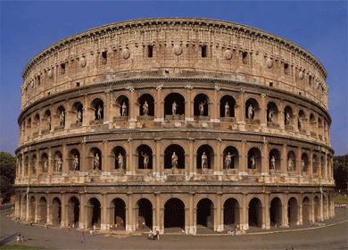
القانون الروماني:
عصر الامبراطورية
الوسطى
284ق.م 565ق.م
العصر العلمي
284ق.م
عصر القانون القديم
509ق.م
130ق.م
العصر الملكي
509 ق.م
754 ق.م
02-11-2024 د.فؤاد العربي قدوري
جامعة التكوين المتواصل الوادي .ليسانس حقوق س1

Slide 10
العصر الملكي
509 ق.م
754 ق.م
أسس الملك (رومولوس )مدينة روما
يبدأ هذا العصر بإنشاء مدينة روما وينتهي بقيام النظام الجمهوري
ولقد تأسست روما نتيجة لإتحاد عدة أجناس منهم
" لا تينون " وهم من سكان إيطاليا الأصليين
ومن " الاتروسك " وأصلهم من آسيا .
02-11-2024 د.فؤاد العربي قدوري
جامعة التكوين المتواصل الوادي .ليسانس حقوق س1

Slide 11
العصر الملكي
509 ق.م
754 ق.م
النظام السياسي لمدينة روما في العصر الملكي يتكون من ثلاث هيئات:
الملك.
الشيوخ.
مجلس الشعب.
02-11-2024 د.فؤاد العربي قدوري
جامعة التكوين المتواصل الوادي .ليسانس حقوق س1

Slide 12
العصر الملكي
509 ق.م
754 ق.م
الملك:
يتولى السلطة مدى الحياة بل باختيار من سلفه، له سلطات غير محدودة دينية ومدنية حيث يسلم الأشياء المقدسة ويستشير الآلهة ويتولى قيادة الجيش ويترأس السلطات الإدارية ويدعوا ومجلس الشيوخ والشعب لانعقاد ويتولى الجهاز القضائي بإصدار العقوبات بالنسبة للجرائم العامة ( ضد المدينة ) .
02-11-2024 د.فؤاد العربي قدوري
جامعة التكوين المتواصل الوادي .ليسانس حقوق س1

Slide 13
العصر الملكي
509 ق.م
754 ق.م
مجلس الشيوخ :
يتكون من رؤساء العشائر وله الصفة الاستشارية.
يستشيره الملك في الأمور الهامة دون التزام.
يصادق على ما يصدر من مجلس الشعب.
كما له مهمة انتخابية فينتخب وسيط الملك ليتولى اختيار الملك في حالة عدم تعيين الملك خلفا له .
02-11-2024 د.فؤاد العربي قدوري
جامعة التكوين المتواصل الوادي .ليسانس حقوق س1

Slide 14
العصر الملكي
509 ق.م
754 ق.م
مجلس الشعب:
يتكون من السكان القادرين على حمل السلاح .
مجلس الشعب حق الموافقة أو الرفض دون حق التعديل أو الاقتراح وذلك إذ ما أريد تغيير نظام أو العشائر أو الموافقة على الوصية وبعض حالات التبني أو انضمام عشائر جديدة للمدينة.
02-11-2024 د.فؤاد العربي قدوري
جامعة التكوين المتواصل الوادي .ليسانس حقوق س1

Slide 15
العصر الملكي
509 ق.م
754 ق.م
مجلس الشعب:
يتكون من السكان القادرين على حمل السلاح .
مجلس الشعب حق الموافقة أو الرفض دون حق التعديل أو الاقتراح وذلك إذ ما أريد تغيير نظام أو العشائر أو الموافقة على الوصية وبعض حالات التبني أو انضمام عشائر جديدة للمدينة.
02-11-2024 د.فؤاد العربي قدوري
جامعة التكوين المتواصل الوادي .ليسانس حقوق س1

Slide 16
العصر الملكي
509 ق.م
754 ق.م
مصادر القانون في العصر الملكي :
يعتبر العرف أهم وأقدم مصدر للقاعدة القانونية بحيث لم يكن هناك تشريع ولا فقه .
كل قانون غير مكتوب نشأ من العادات التي توارثها الإنسان .
صدرت بعض القوانين الملكية عند الرومان من العرف.
02-11-2024 د.فؤاد العربي قدوري
جامعة التكوين المتواصل الوادي .ليسانس حقوق س1

Slide 17
عصر القانون القديم
509 ق.م
130 ق.م
سقطت الملكية نتيجة ثورة المزارعين من الشعب الروماني ضد طغيان الملوك.
وأهم مميزات هذا العصر هو التوسع الجغرافي الكبير حيث بسطت روما نفوذها على شبه جزيرة ايطاليا واسبانيا واليونان وشمال إفريقيا وجزء من آسيا، وهذا التوسع أحدث تغيرا كبيرا في كافة المجلات السياسية والفكرية والاجتماعية والاقتصادية والقانونية
02-11-2024 د.فؤاد العربي قدوري
جامعة التكوين المتواصل الوادي .ليسانس حقوق س1

Slide 18
عصر القانون القديم
509 ق.م
130 ق.م
النظام السياسي لمدينة روما في هذا العصر يتميز بوجود حكام بدل الملك مع ازدياد سلطات مجلس الشيوخ.
جكام
مجلس الشيوخ.
مجلس الشعب.
02-11-2024 د.فؤاد العربي قدوري
جامعة التكوين المتواصل الوادي .ليسانس حقوق س1

Slide 19
عصر القانون القديم
509 ق.م
130 ق.م
الحكام :
حل محل الملك في إدارة شؤون الدولة حاكمان ينتخبهما مجلس الشعب وهما القنصلان يتوليان إدارة الجمهورية وقيادة الجيش والمحافظة على القوانين ثم مع توسع الدولة ازداد عدد الحكام.
02-11-2024 د.فؤاد العربي قدوري
جامعة التكوين المتواصل الوادي .ليسانس حقوق س1

Slide 20
عصر القانون القديم
509 ق.م
130 ق.م
مجلس الشيوخ:
أصبحت له اليد العليا في إدارة شؤون روما وقد أصبح للعامة الحق بدخوله، وأصبح ينظر في السياسة الخارجية وميزانية الدولة ويعطي رأيه في مشاريع القوانين التي يصادق عليها مجلس الشعب.
02-11-2024 د.فؤاد العربي قدوري
جامعة التكوين المتواصل الوادي .ليسانس حقوق س1

Slide 21
عصر القانون القديم
509 ق.م
130 ق.م
الجانب السياسي:
مجلس الشعب :
منذ سنة 471 أصبح للعامة الحق للدخول في مجلس الشعب وتسم ىالمجالس الخاصة ( قانون بيبيليا ) ..
02-11-2024 د.فؤاد العربي قدوري
جامعة التكوين المتواصل الوادي .ليسانس حقوق س1

Slide 22
عصر القانون القديم
509 ق.م
130 ق.م
الجانب الاجتماعي:
يتكون المجتمع الروماني من طبقتين:
طبقة الأشراف وطبقة العامة.
ولطبقة الأشراف وحدها حق تولي المناصب العامة وحق الاقتراع على مشروعات القوانين كما كانت الثروة العقارية مركزة في أيديهم.
02-11-2024 د.فؤاد العربي قدوري
جامعة التكوين المتواصل الوادي .ليسانس حقوق س1

Slide 23
عصر القانون القديم
509 ق.م
130 ق.م
الجانب الاجتماعي:
صدر قانون بيليا الذي أنشأ مجالس خاصة بالعامة في سنة 494 ق.م.
صدر قانون الألواح الإثني عشر في سنة 462 ق . م نتيجة طلب العامة بتشكيل لجنة لوضع قانون على أساس المساواة بينهم وبين الأشراف.
02-11-2024 د.فؤاد العربي قدوري
جامعة التكوين المتواصل الوادي .ليسانس حقوق س1

Slide 24
عصر القانون القديم
509 ق.م
130 ق.م
الجانب الاجتماعي:
صدر قانون كانولي الذي أباح الزواج بين الأشراف والعامة في سنة 445 ق.م
ثم صدرت قوانين لسينيا التي أنشأت وظيفتي البريتور المدني وحاكم الأسواق وأعطى للعامة حق تولي هاذين المنصبين كما أوجت أن يكون أحد القنصلين من العامة عام 367ق.م
ثم أباح القانون للعامة حق تولي المناصب الدينية العليا ويمنح لهم ايضا بعض الحقوق لتحقيق المساواة بينهم وبين الأشراف في عام 300ق.م،
02-11-2024 د.فؤاد العربي قدوري
جامعة التكوين المتواصل الوادي .ليسانس حقوق س1

Slide 25
عصر القانون القديم
509 ق.م
130 ق.م
قانون الالواح الاثنى عشر:
ظهر هذا القانون نتيجة لثورة الطبقة العامة ومطالبتها المساواة لطبقة الأشراف
حيث أن قواعد العرف التي كانت جارية كان يحيط بها الغموض وكان رجال الدين يحتكرون معرفة هذه القواعد ويعملون على تفسيرها لصالح طبقة الأشراف.
ومنذ 462 ق.م، طالب العامة بتشكيل لجنة لوضع هذه المجموعة القانونية وعارضة مجلس الشيوخ.
02-11-2024 د.فؤاد العربي قدوري
جامعة التكوين المتواصل الوادي .ليسانس حقوق س1

Slide 26
عصر القانون القديم
509 ق.م
130 ق.م
قانون الالواح الاثنى عشر:
وفي عام 451 ق.م، أرسلت بعثة إلى بلاد اليونان الدراسة قانون صولون وبعد عودة البعثة شكلت لجنة من عشرة أشخاص جميعهم من الأشراف لتدوين القوانين فوضعت عشرة ألواح ولما عرضت على المجلس رأى أنها غير كاملة لذا تكونت بها بعض الأعضاء من العامة فوضعت لوحتين جديدتين سنة 449 ق.م..
لم تصل إلينا النسخة الأصلية أو النصوص الكاملة للقانون وإنما وصلت الأحكام الرئيسية في كتب التاريخ وفي كتب فقهاء الرومان مما مكن الفقهاء من معرفة دقيقة لأحكامه.
02-11-2024 د.فؤاد العربي قدوري
جامعة التكوين المتواصل الوادي .ليسانس حقوق س1

Slide 27
عصر القانون القديم
509 ق.م
130 ق.م
مضمون ومميزات قانون الالواح الاثنى عشر:
وفي عام 451 ق.م، أرسلت بعثة إلى بلاد اليونان الدراسة قانون صولون وبعد عودة البعثة شكلت لجنة من عشرة أشخاص جميعهم من الأشراف لتدوين القوانين فوضعت عشرة ألواح ولما عرضت على المجلس رأى أنها غير كاملة لذا تكونت بها بعض الأعضاء من العامة فوضعت لوحتين جديدتين سنة 449 ق.م..
لم تصل إلينا النسخة الأصلية أو النصوص الكاملة للقانون وإنما وصلت الأحكام الرئيسية في كتب التاريخ وفي كتب فقهاء الرومان مما مكن الفقهاء من معرفة دقيقة لأحكامه.
02-11-2024 د.فؤاد العربي قدوري
جامعة التكوين المتواصل الوادي .ليسانس حقوق س1

Slide 28
عصر القانون القديم
509 ق.م
130 ق.م
مضمون ومميزات قانون الالواح الاثنى عشر:
تضمنت الألواح الأولى والثانية والثالثة: إجراءات التقاضي.
الألواح الرابعة والخامسة :الزواج والطلاق والميراث والوصية.
السادسة والسابعة :الملكية العقارية وعقد نقل الملكية.
الثامنة والتاسعة والعاشرة: فيها نظام الجرائم والعقوبات.
الحادي عشر والثاني عشر: فيها بعض الحقوق الفردية وحرية التجمع وغيرها. وهو عكس قانون صولون لم يتناول كافة النظم القانونية السائدة عند الرومان: كالسلطة الأبوية ولم يتضمن الجزاء الديني وسبب ذلك أنه أعد ليكون قانونا عاما يطبق على الجميع باختلاف طبقاتهم وعقائدهم الدينية.
02-11-2024 د.فؤاد العربي قدوري
جامعة التكوين المتواصل الوادي .ليسانس حقوق س1

Slide 29
عصر القانون القديم
509 ق.م
130 ق.م
أهم احكام قانون الالواح الاثنى عشر:
نظام القضاء : تضمن هذا القانون الكثير من الشكلية وهي التلفظ ببعض الألفاظ الرسمية وأداء بعض الحركات الشكلية، ويترتب على عدم مراعاتها ضياع الحق ولو كان الحق في جانبه،وأنواع الدعاوي الموجودة كالتالي :
دعوى القسم او الرهان
دعوى طلب تعيين قاض في حكم
دعوى القاء اليد
دعوى اخذ رهينة
02-11-2024 د.فؤاد العربي قدوري
جامعة التكوين المتواصل الوادي .ليسانس حقوق س1

Slide 30
عصر القانون القديم
509 ق.م
130 ق.م
أهم احكام قانون الالواح الاثنى عشر:
دعوى القسم او الرهان:
وتهدف إلى الدفاع عن الحق وحمل الخصم على الاعتراف به في حالة عدم وجود نص قانوني يوجب إتباع طريقة أخرى وسميت كذلك لأن كلا الطرفين يقسمان على صحة دعواهما يمين دينية ثم عوضت برهان كان يدفعه من خسر الدعوى إلى الخزينة العامة
02-11-2024 د.فؤاد العربي قدوري
جامعة التكوين المتواصل الوادي .ليسانس حقوق س1

Slide 31
عصر القانون القديم
509 ق.م
130 ق.م
أهم احكام قانون الالواح الاثنى عشر:
دعوى طلب تعيين قاض في حكم:
وذلك عند قسمة التركات والأموال الشائعة فيلجأ المدعي في هذه الحالة إلى الحاكم لتعيين حكم للفصل في حدود الحق المنازع عليه وهي لاتتضمن رهانا فالخاسر لا يتعرض بدفع أي غرامة الخزينة الدولة.
02-11-2024 د.فؤاد العربي قدوري
جامعة التكوين المتواصل الوادي .ليسانس حقوق س1

Slide 32
عصر القانون القديم
509 ق.م
130 ق.م
أهم احكام قانون الالواح الاثنى عشر:
دعوى القاء اليد:
وهي من الدعاوي التنفيذية الذي يقع على شخص المدني الذي يحكم بمبلغ من النقود أو يعترف بالدين أمام الحاكم فالدائن بعد ثلاثين يوما يحق له أن يقبض على المدين ويصحبه معه إلى البريتور فيلحقه به وللدائن أن يحبس المدين في بيته وله الحق في أن يبيعه كعبد أو أن يقتله أو يحتفظ به للإنتفاع بعمله .
02-11-2024 د.فؤاد العربي قدوري
جامعة التكوين المتواصل الوادي .ليسانس حقوق س1

Slide 33
عصر القانون القديم
509 ق.م
130 ق.م
أهم احكام قانون الالواح الاثنى عشر:
دعوى اخذ رهينة:
وهي تعطي الحق الدائن في الاستيلاء على مال من أموال المدين يبيع هذا المال أو يمتلكه ويستعمل وحجزه كرهينة حتى يتم الوفاء بالدين دون أن يكون لدائن أنجباه الضرائب ضد من يتأخر في دفع الضريبة.
02-11-2024 د.فؤاد العربي قدوري
جامعة التكوين المتواصل الوادي .ليسانس حقوق س1

Slide 34
عصر القانون القديم
509 ق.م
130 ق.م
أهم احكام قانون الالواح الاثنى عشر:
- نظام الأسرة :
يعتبر الأب رب الأسرة والمالك الوحيد لأموالها ويخضع لسلطته زوجته وولده وعبده في مستوى قانوني واحد بعد وفاة الأب تجب الوصية على القاصرين وعلى النساء وكذلك الغرامة بالنسبةللمجانين والسفهاء.
02-11-2024 د.فؤاد العربي قدوري
جامعة التكوين المتواصل الوادي .ليسانس حقوق س1

Slide 35
عصر القانون القديم
509 ق.م
130 ق.م
أهم احكام قانون الالواح الاثنى عشر:
نظام الملكية :
كانت الأموال تنقسم إلى أموال نفيسة وأموال غير نفيسة فالأموال النفيسة تشمل الأراضي والوسائل اللازمة لاستغلالها. وانتقال الملكية في الأموال النفيسة يتم عن طريق الإشهاد أو الدعوى الصورية.
والإشهاد عملية لنقل الملكية تتم بإجراءات شكلية ورسمية بحضور الظرفين والشيء المراد نقله وحضور خمسة شهود من الرومان البالغين وحامل الميزان الذي يمسك الميزان ويزن النحاس.
02-11-2024 د.فؤاد العربي قدوري
جامعة التكوين المتواصل الوادي .ليسانس حقوق س1

Slide 36
عصر القانون القديم
509 ق.م
130 ق.م
أهم احكام قانون الالواح الاثنى عشر:
أما الدعوى الصورية فهي من الوسائل الرسمية لنقل الملكية بحضور الطرفين أمام الحاكم كأن يدعي المشتري ملكية المال المراد نقل ملكيته إليه فيستلم البائع طلب المشتري ويصادق البريتورعلى هذا الأمر الذي يترتب عليه انتقال الملكية. أما الأموال الغير النفيسة فتتم بمجرد التسليم من يد إلى يد.
02-11-2024 د.فؤاد العربي قدوري
جامعة التكوين المتواصل الوادي .ليسانس حقوق س1

Slide 37
عصر القانون القديم
509 ق.م
130 ق.م
أهم احكام قانون الالواح الاثنى عشر:
نظام الجرائم والعقوبات : .
ميز القانون الروماني بين الجرائم الخاصة والجرائم العامة:
فالجرائم الخاصة تقع على الشخص أو على ماله. أما جريمة السرقة فقد حول قانون الألواح حق قتل السارق إذا ضبط متلبسا ووقعت السرقة ليلا أو بسلاح أو في غير هذه الحالات يمكن للمجني عليه أن يطلب إلحاق السارق فيصبح في مركز المدين المعسر.
وفي غير حالة التلبس لا يحق إلقاء اليد عن السارق لكنه يطالب بضعف قيمة الشيء المسروق.
02-11-2024 د.فؤاد العربي قدوري
جامعة التكوين المتواصل الوادي .ليسانس حقوق س1

Slide 38
عصر القانون القديم
509 ق.م
130 ق.م
أهم احكام قانون الالواح الاثنى عشر:
الجرائم العامة هي التي تمس المصالح العمومية وتتولى الدولة توقيع العقوبات منها: الخيانة العظمى و الاعتداءات على الديانات والهروب من الحرب وقتل الإنسان الحر، ويحاكم هؤلاء أمامعلى الديانات والهروب من الحرب وقتل الإنسان الحر، ويحاكم هؤلاء أمامحاكم خاص ويمكن التظلم منه أمام مجلس الشعب.
02-11-2024 د.فؤاد العربي قدوري
جامعة التكوين المتواصل الوادي .ليسانس حقوق س1

Slide 39
عصر القانون القديم
509 ق.م
130 ق.م
مصادر القانون في العصر القديم :
ظهرت في هذا العصر مصادر جديدة للتشريع نتيجة لاتساع البلاد وأهمها هي:
التشريع
الفقه
القانون البريتوري
قانون الشعوب
بالإضافة إلى العرف.
02-11-2024 د.فؤاد العربي قدوري
جامعة التكوين المتواصل الوادي .ليسانس حقوق س1

Slide 40
عصر القانون القديم
509 ق.م
130 ق.م
مصادر القانون في العصر القديم :
التشريع:
وجدت في العصر الجمهوري عدة مجالس: شعبية ومجالس عامة .
كانت تقدم مشروعات القوانين الى المجالس العامة بواسطة حكام العامة والى المجالس الشعبية بواسطة القناصل او البريتور
02-11-2024 د.فؤاد العربي قدوري
جامعة التكوين المتواصل الوادي .ليسانس حقوق س1

Slide 41
عصر القانون القديم
509 ق.م
130 ق.م
مصادر القانون في العصر القديم :
ولم يكن لأعضاء المجالس التشريعية حق التقدم بمشروعات القوانين وأهم التشريعات في هذا العصر
قانون كانوليا عام 445 ق.م ، الذي أباح الزواج بين الإشراف والعامة..
قانون بوتليا عام 204 ق.م الذي قيد كثيرا من حالات التنفيذ على المدين.
قانون أتيليا عام 176ق.م لحماية الضعفاء...
02-11-2024 د.فؤاد العربي قدوري
جامعة التكوين المتواصل الوادي .ليسانس حقوق س1

Slide 42
عصر القانون القديم
509 ق.م
130 ق.م
واجب:
ما هو النظام القانوني القديم الذي أثر مباشرة على الأنظمة القانونية الحديثة حسب نظرتك الخاصة؟
ماهي أهم القوانين التي صدرت خلال الحضارة الفرعونية؟
ما هي العوامل التي ساعدت على ظهور الديمقراطية في الحضارة اليونانية القديمة ؟
كيف ظهر الفقه في القانون الروماني ؟ ما هي أهميته ووظائفه ؟
02-11-2024 د.فؤاد العربي قدوري
جامعة التكوين المتواصل الوادي .ليسانس حقوق س1

